Slide 2
Biology
Md Mizanur Rahman Bhuiyan
(Lecturer Of Biology.)
SHOHAGI UNION HIGHER SECONDARY SCHOOL.
ISHWARGANJ,Mymensingh.

Slide 5
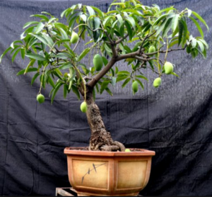
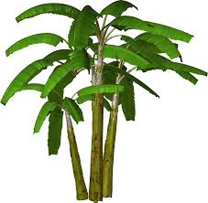
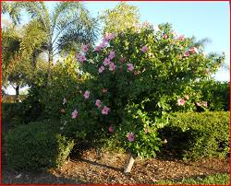
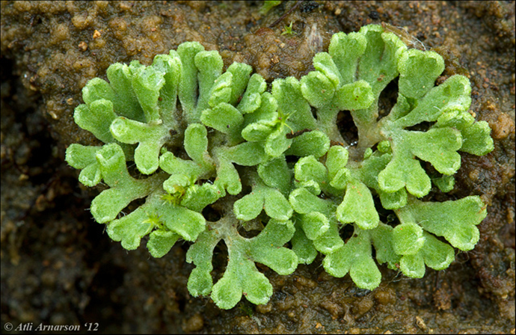
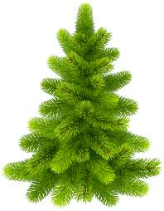

Slide 6
শিখন ফল
এ পাঠ শেষে শিক্ষার্থীরা...
১। Riccia কী তা বলতে পারবে।
২। Riccia শ্রেণিবিন্যাস বলতে পারবে।
৩। Riccia এর গঠন বলতে পারবে।
৪। বিভিন্ন প্রকার Riccia চিহ্নিত করতে পারবে।
৫। Riccia এর বিভিন্ন অংশগুলো চিহ্নিত করতে পারবে।
৬। Riccia এর জনন ব্যাখ্যা করতে পারবে।

Slide 7
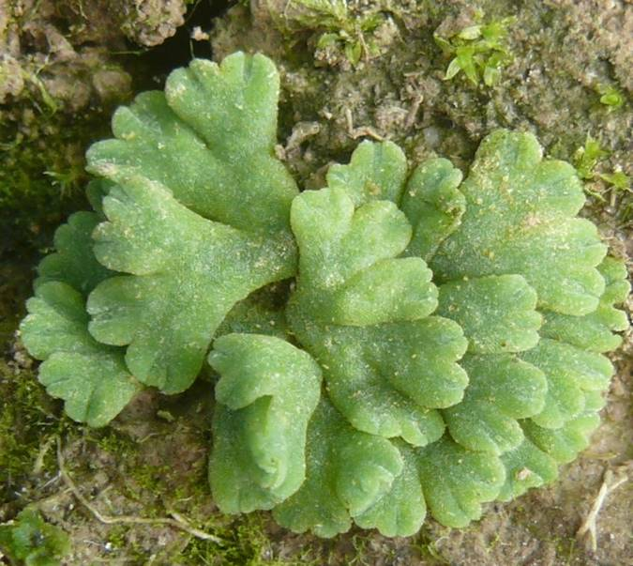
Riccia (রিকসিয়া)
Riccia ,Bryophyta র অন্তর্ভূত একটি অপূষ্পক উদ্ভিদ।যার উদ্ভিদ দেহ গ্যামেটোফাইট ও থ্যালয়েড।থ্যলাস সবুজ,শায়িত,বিষমপৃষ্ঠ ও দ্ব্যাগ্র শাখাযুক্ত।

Slide 8
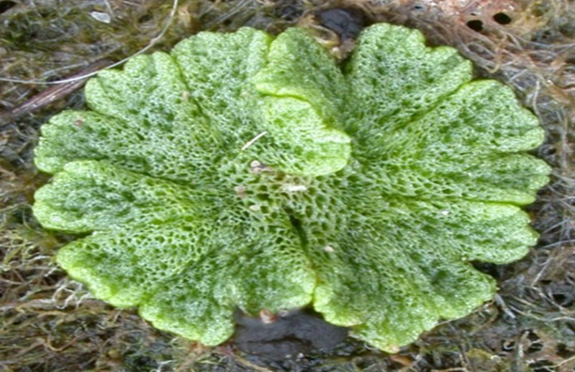
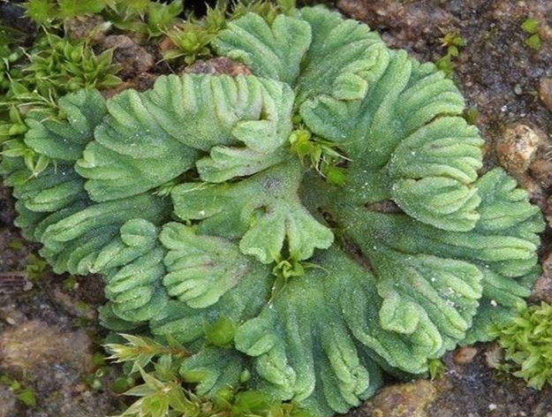
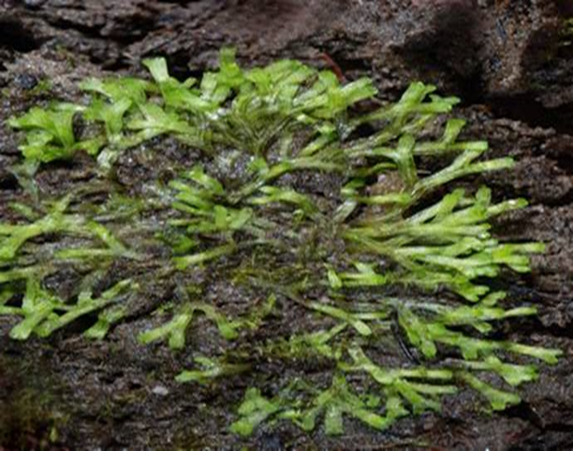
এবার কয়েকটি Riccia প্রজাতির ছবি আমরা দেখি

Slide 9
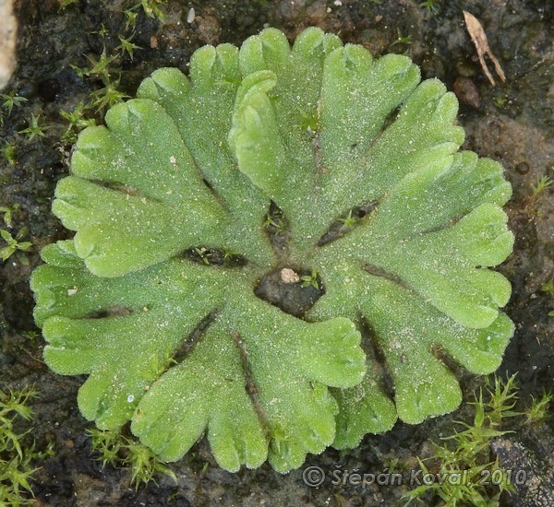
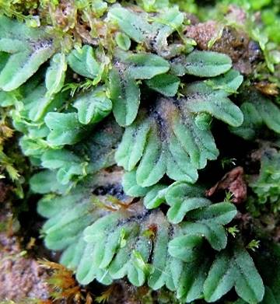
Riccia ব্রায়োফাইটার অন্তর্ভূক্ত একটি অপূষ্পক উদ্ভিদ।
শ্রেণিবিন্যাস
Kingdom:Plantae
Division:Bryophyta
Class:Hepaticae
Order:Marchantiales
Family: Ricciaceae
Genus: Riccia
আবাসস্থলঃ
Riccia গনের অন্তর্ভূক্ত প্রায় ২০০ টি প্রজাতি আছে,এরা liverwort জাতীয় ব্রায়োফাইটের সাধারন সদস্য।এদের সাধারনত ভেজা দেয়ালের গায়ে,স্যাঁতসেতে মাটিতে,নদীর কিনারে,বস্‌ত বাড়ীর সবজ়্বী বাগানে,নার্সারীর টবে,নতুন জেগে ঊঠা চরে দেখতে পাওয়া যায়।বর্ষা কালে প্রচুর পরিমানে জন্মে।শুধুমাত্র Riccia fluitans ছাড়া বাকী সব প্রজাতি স্থলজ এবং পৃথিবীতে ব্যপকভাবে বিস্তৃত।বাংলাদেশে Riccia গনের ৪৫ প্রজাতি সনাক্ত করা হয়েছে।নতুন প্রজাতির মধ্যে Riccia bengalensis, Riccia dhakensis,Riccia chittagonensis , Riccia amelli, Riccia gangeticus ,
R. perssonii R.discolor উল্লেখ্যযোগ্য।
Riccia

Slide 10
একক কাজ
১।বাংলাদেশে কত প্রজাতির রিকসিয়া সনাক্ত হয়েছে?
২।কোথায় জন্মে?
৩।পানিতে জন্মে যে রিকসিয়া তার নাম কি ?

Slide 11
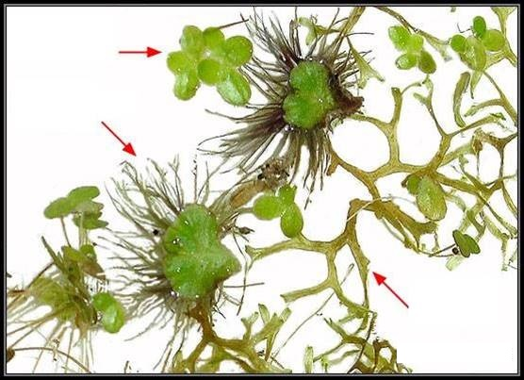
অগ্রীয় খাঁজ যুক্ত দ্বাগ্র শাখা
রাইজয়েড
শল্ক(স্কেল)

Slide 12
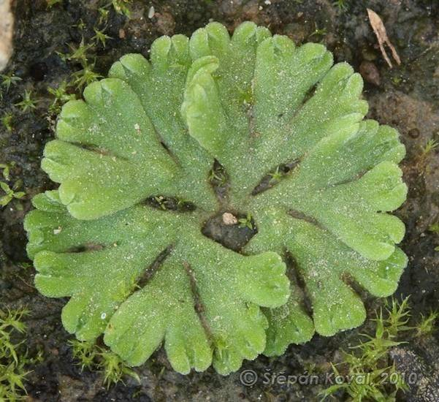
Riccia এর বাহ্যিক গঠন
অগ্রস্থ খাঁজ
দ্ব্যাগ্র শাখা
থ্যালাস
মধ্যশিরা

Slide 13
Riccia এর বাহ্যিক গঠন
অগ্রস্থ খাঁজ
দ্ব্যাগ্র শাখা
থ্যালাস
মধ্যশিরা

Slide 14
Riccia এর বাহ্যিক গঠন
১।Riccia গ্যামেটোফাইট (n) বা লিঙ্গধর প্রকিতির।
২।এর দেহ থ্যালয়েড অর্থাৎ একে মূল কান্ড ও পাতায় ভাগ করা যায় না।
৩।এর থ্যালাস বিষমপৃষ্ঠ,ফিতার মত,দ্ব্যাগ্র শাখাবিশিষ্ট ,সবুজ বর্ণের।
৪।দেহের অগ্রভাগ ক্রমাগত দ্ব্যাগ্র শাখা সৃষ্টি করে ঘন ঘন সন্নিবিষ্ট হয়ে সজ্জিত থাকে বলে থ্যালাস গুলোকে গোলাপের পাপড়ির মত দেখায়,এই বিশেষ বিন্যাসকে রোজেট (rossette) বলে।
৫।থ্যালাসের উপরি পৃষ্টে লম্বালম্বিভাবে মধ্যশিরা আছে।
৬।থ্যালাসের প্রতিটি শাখার অগ্রভাগে একটি অগ্রীয় খাঁজ(apical notch) আছে,এই অংশেই থ্যালাসের বৃদ্ধি ঘটে।
৭। থ্যালাসের নিচের পৃষ্ট হতে অনেক বহুকোষী শ্বল্ক(scale) নির্গত হয় যা থ্যালাস কে শুকিয়ে যাবার হাত হতে রক্ষা করে।ও
৮।এককোষী রাইজয়েড (rhizoid) নির্গত হয় যা থ্যালাস কে মাটির সাথে আটকে রাখে ও পানি ও খনিজ লবন মাটি হতে শোষন করে।রাইজয়েড মসৃন ও অমসৃন হয়।
দ্ব্যাগ্র শাখা
থ্যালাস
অগ্রস্থ খাঁজ
মধ্যশিরা

Slide 15
একক মূল্যায়ন
১।রিকসিয়ার দেহ কি ধরনের?ও কেমন দেখতে?
২।রোজেট বলতে কি বুঝ?
৩।Apical notch বলতে কি বুঝ?
৪।রাইজয়েড কত প্রকার ওএর কাজ কি?
৫।স্কেল কয় কোষী?

Slide 16
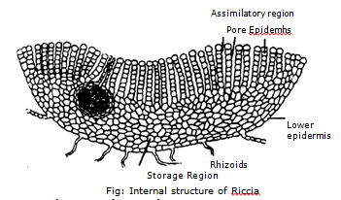
অভ্যন্তরীন গঠন
বায়ু ছিদ্র
প্রস্থচ্ছেদে থ্যালাস দুটি পৃথক অঞ্চলে বিভক্তঃ
১।উপরের দিকে ফটোসিন্থেটিক বা অত্তীকরণ অঞ্চল,
২।নিচের দিকে সঞ্চয়ী অঞ্চল
আত্তীকরন অঞ্চল(assimilatory zone):থ্যালাসের পৃষ্ঠদেশে ক্লোরপ্লাস্টপূর্ণ খাড়া কোষের সারি নিয়ে এ অঞ্চল গঠিত। ক্লোরপ্লাস্টপূর্ণ খাড়া কোষের সারি গুলোকে আত্তীকরণ সূত্র(assimilatory filament) বলে।এই আত্তীকরণ সূত্রের মধ্যবর্তী সরু ও লম্বা নালীর মত বায়ুপূর্ণ স্থান গুলো কে বায়ু প্রকোষ্ঠ বলে।প্রতি বায়ু প্রকোষ্ঠ ছিদ্রপথে বাইরের সাথে যুক্ত থাকে,এই ছিদ্রকে বায়ু ছিদ্র (airpore) বলে।আত্তীকরণের বাইরের কোষগুলো বড় ও ক্লোরপ্লাস্টবিহীন।এই বর্নহীন কোষগুলো থ্যলাসের উপরে একটি অসম্পূর্ণ ঊধ্বত্বক গঠন করে।
২।সঞ্চয়ী অঞ্চল (storage zone):থ্যালাসের নিম্নাংশে অর্থাৎ আত্তীকরণ অঞ্চলের নিচে এ অঞ্চল অবস্থিত।এ অঞ্চলটি বর্ণহীন প্যারেনকাইমা কোষে গঠিত ও সাধারন আন্তঃকোষীয় ফাঁক বিহীন।এ সব কোষে প্রচুর শ্বেতসার কণা সঞ্চিত থাকে।নিম্নত্বক সুগঠিত।এ হতে এককোষী রাইজয়েড অ বহুকোষী শল্ক (scale) নির্গত হয়।রাইজয়েড দুই ধরনের,যথাঃ মসৃণ ও অমসৃণ।
বায়ু প্রকোষ্ঠ
আত্বীকরণ সূত্র
আত্বীকরণ অঞ্চল
জনন অংগ
সঞ্চয়ী অঞ্চল
নিম্ন ত্বক
স্কেল
অমসৃন রাইজয়েড
মসৃন রাইজয়েড
Riccia

Slide 17
একক কাজ
১।থ্যালাসের কোন অংশের কোষ সুগঠিত নয়?
২।সঞ্চয়ী অঞ্চলে কোন খাদ্যকনা জমা থাকে?
৩।থ্যলাসের কোন কোষ গুলোই ক্লোরপ্লাস্ট আছে?
৪।Airpore বলতে কি বুঝ।
৫।আত্তীকরণ সূত্রের বাইরের কোষগুলো কেমন?

Slide 18
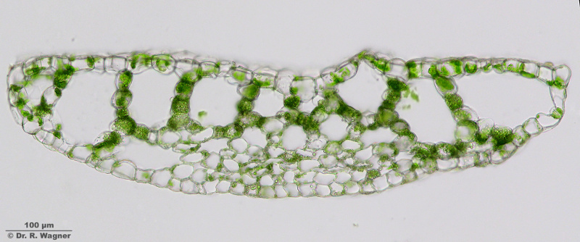
Riccia fluitance এর গঠন নিম্নরূপ
Riccia

Slide 19
যৌন জননঃ
Riccia- পুংজননাঙ্গকে অ্যান্থেরিডিয়াম ও স্ত্রীজননাঙ্গকে আর্কিগোনিয়াম বলে।নাশপাতি আকৃতির অ্যান্থেরিডিয়াম এ দ্বিফ্লাজেলাযুক্ত শুক্রানু এবং ফ্লাক্স আকৃতির আর্কিগোনিয়াম এ নিশ্চল ডিম্বানু উৎপন্ন হয়।নিষিক্ত ডিম্বাণু পরিস্ফুটিত হয়ে সরল ও গোলাকার স্পোরোফাইট গঠন করে। স্পোরোফাইট ক্যাপসুলে সীমাবদ্ধ থাকে।এর মধ্যে স্পোর উৎপন্ন হয়।স্পোরগুলো আকার-আকৃতি একই রকম হয় অর্থাৎ হোমোস্পোরাস।অনুকূল পরিবেশে স্পোর অঙ্কুরিত হয়ে তরুণ Riccia থ্যালাস গঠন করে।
Riccia এর জনন
Riccia জনন দুই প্রকার,
১।অঙ্গজ জনন ও
২। যৌন জনন
অঙ্গজ জননঃ
১।থ্যালাসের পিছনের অংশ মরে/পঁচে গিয়ে অগ্রভাগের প্রতিটি শাখা নতুন উদ্ভিদ হিসাবে আত্মপ্রকাশ করে।
২।রাইজয়েডের অগ্রভাগে গিমা(gemma) দ্বারা।
৩।থ্যালাসের উপর টিউবার (tuber)জাত্বীয় উপবৃদ্ধি সৃষ্টি হয়ে নতুন রিকসিয়ার জন্ম হয়।

Slide 20
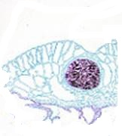
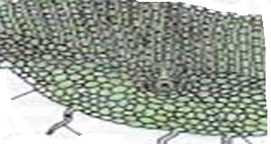
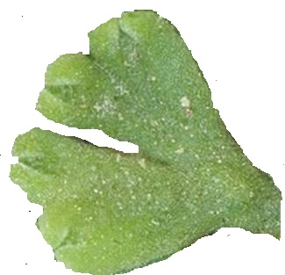
অন্থেরিডিয়াম
আর্কিগোনিয়াম
যৌন জননঃ
শুক্রানু
ডিম্বানু
নতুন থ্যালাস
ক্যাপস্যুল
পরিনত স্পোর
জাইগোট
স্পোরের অংকুরোদগম
স্পোর

Slide 21
মূল্যায়ন
১।Riccia কি?
২।পুংজননাঙ্গ ও স্ত্রীজননাঙ্গ এর নাম কি?
৩।রাইজয়েড কত প্রকার ও কি কি?
৪। স্কেল কোথায় থাকে?
৫।Riccia এর অংগজ জনন কি কি দ্বারা হয়?
৬ শুক্রানু ওডিম্বানু কেমন আকৃতি ও প্রকৃতির?
৭।বাংলাদেশে সনাক্ত করা ২ টি প্রজাতির নাম লেখ।

Slide 22
বাড়ির কাজ
Riccia থ্যালাসের বাহ্যিক গঠন ও প্রস্থচ্ছেদ এর চিহ্নিত চিত্র অংকন করে নিয়ে আসবে।

